Slide 1

第七章 无穷级数
第二节 常数项级数的审敛法
一.正项级数的审敛法
二.交错级数的敛散性
三.任意项级数的敛散性

Slide 2
本节教学要求：
第二节 常数项级数的审敛法
掌握正项级数的比较判别法。
熟练掌握正项级数的比值判别法和根值判别法。
掌握交错级数的莱布尼茨判别法
理解无穷级数的绝对收敛和条件收敛的概念，以及绝对收敛与收敛的关系

Slide 3
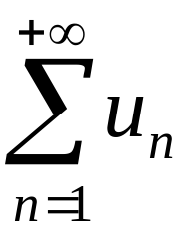

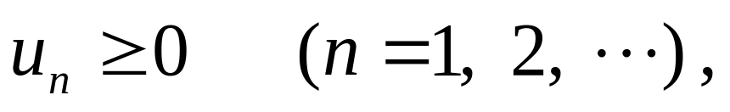
一.正项级数的审敛法
1.正项级数的定义
定义
若级数
则称之为正项级数.
实质上应是非负项级数

Slide 4
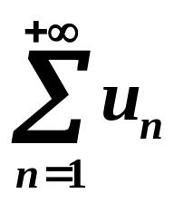

2.正项级数收敛的充要条件
定理
正项级数 收敛
理由
它的部分和数列{S_{n}} 有界.
正项级数的部分和数列是单调增加的
单调有界的数列必有极限
在某极限过程中有极限的量必有界

Slide 5
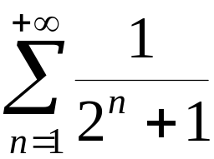
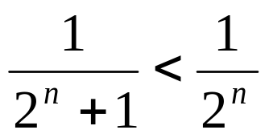
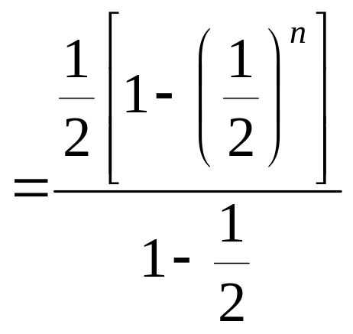
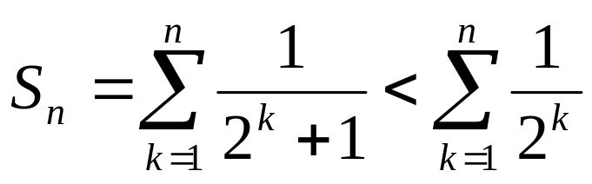
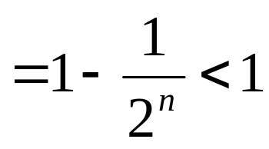
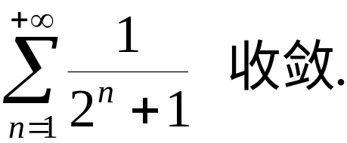
例1
级数
是否收敛？
解
该级数为正项级数, 又有
(n =1, 2, …)
故 当n ≥ 1 时, 有
即其部分和数列 {S_{n}} 有界, 从而, 级数

Slide 6
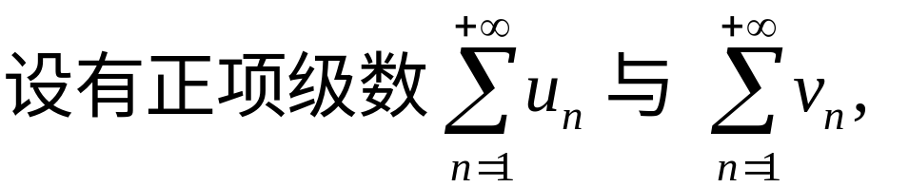
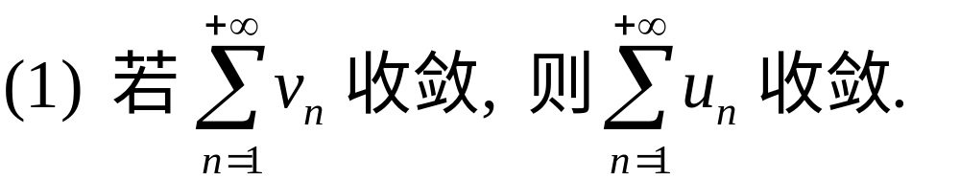
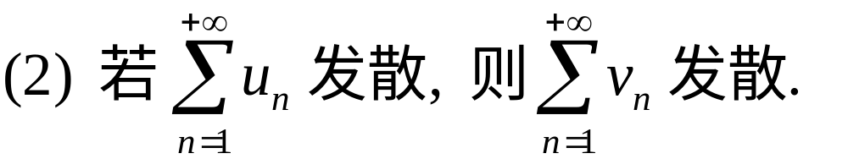
3. 正项级数敛散性的比较判别法
且 0 ≤ u_{n} ≤ v_{n} ( n = 1, 2, … )
大收小收, 小发大发.

Slide 7
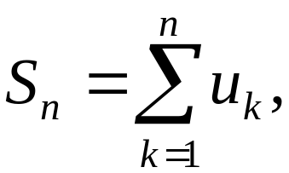
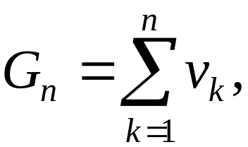
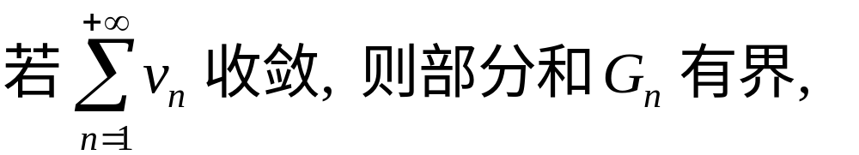


证 (1)
记
 0 ≤ u_{n} ≤ v_{n} (n = 1, 2, …)
∴ 0 ≤ S_{n} ≤ G_{n}

Slide 8
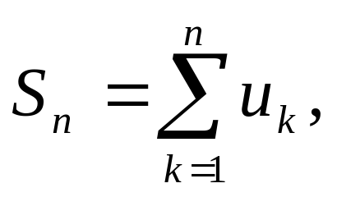
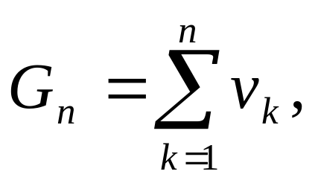
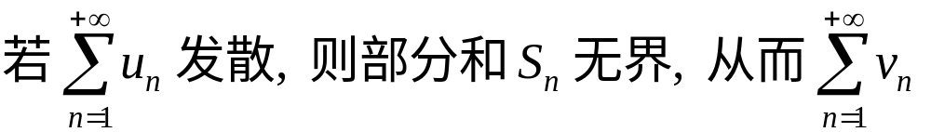

证 (2)
记
 0 ≤ u_{n} ≤ v_{n} (n = 1, 2, …)
∴ 0 ≤ S_{n} ≤ G_{n}

Slide 9
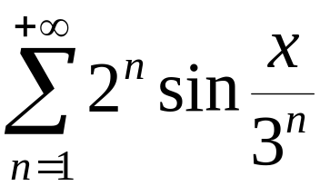
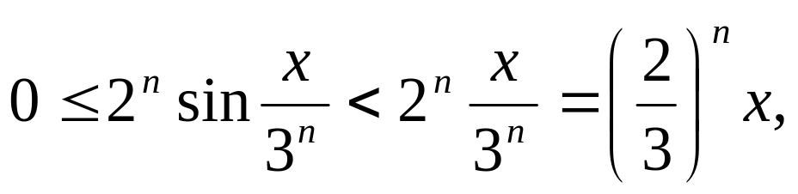
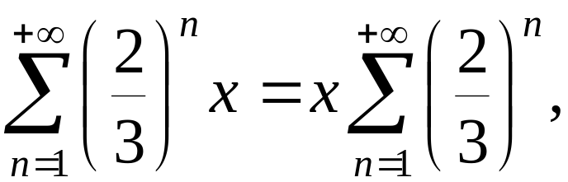
例2
判断级数
的敛散性. ( 0 < x < 3π )
解
由于
又
由等比级数的敛散性可知：
原级数收敛.

Slide 10
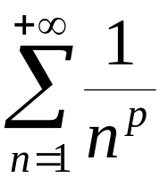
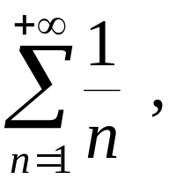
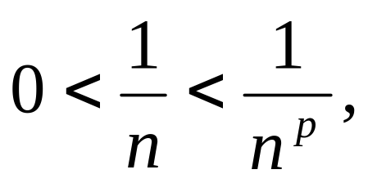
讨论 p 级数
( p > 0 ) 的敛散性.
例3
解
当 p＝1时, P 级数为调和级数:
它是发散的.
当 0 < p < 1 时, 有
由比较判别法, p 级数此时是发散的.

Slide 11
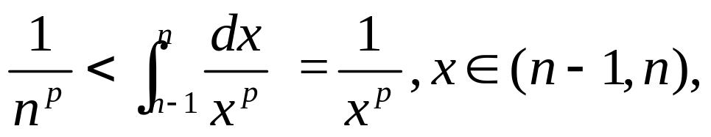
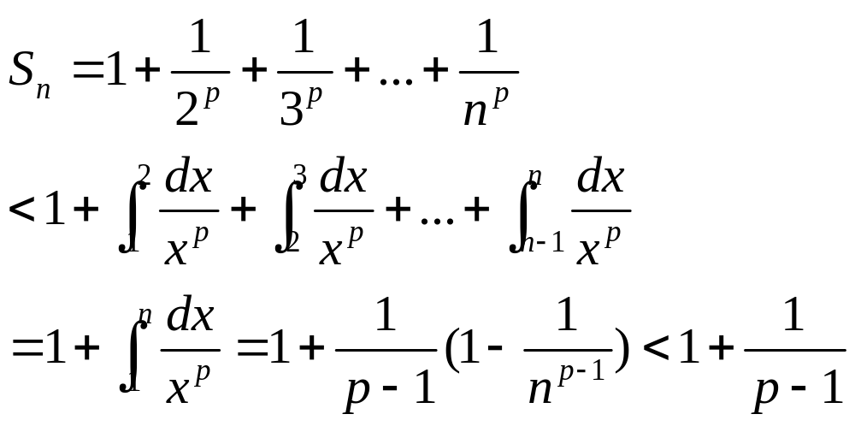
当 p >1 时，
由积分中值定理有：
即部分和有界，原级数收敛。

Slide 12
综上所述:
当 p > 1 时, p 级数收敛.
当 p ≤ 1 时, p 级数发散.

Slide 13
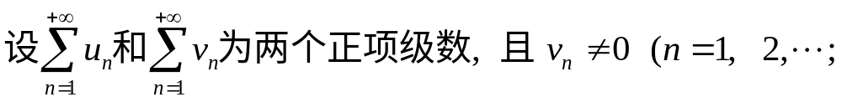

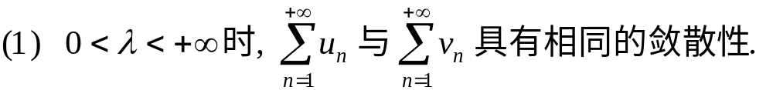
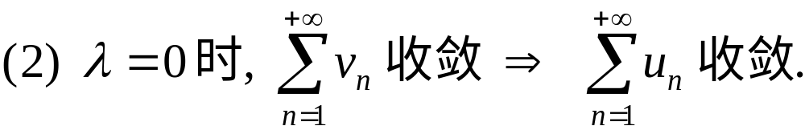
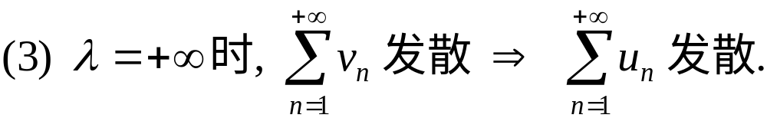
4.比较判别法的极限形式

Slide 14
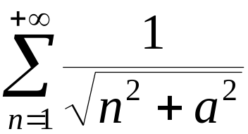
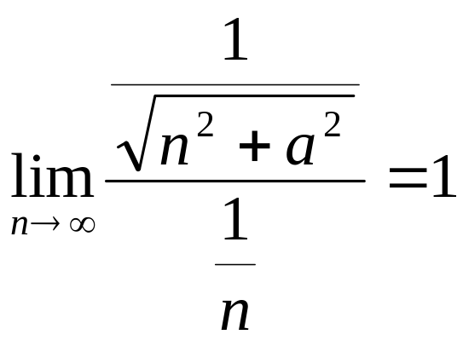
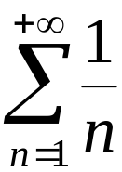
例4
判别级数
的敛散性 ( a > 0 为常数).
解
因为
( 即 λ = 1 为常数 )
又
是调和级数, 它是发散的,
故
原级数
发散.

Slide 15

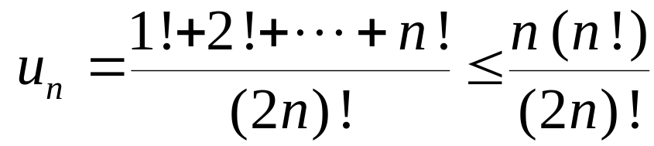
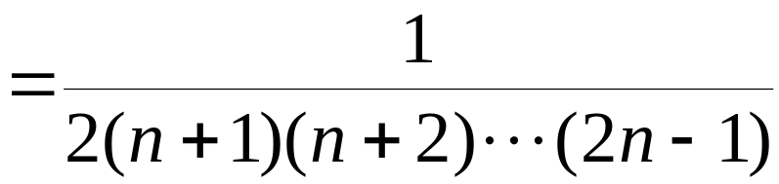
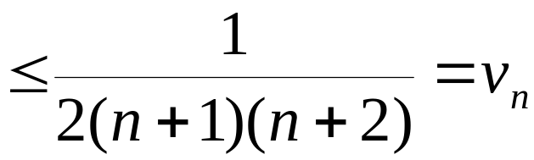
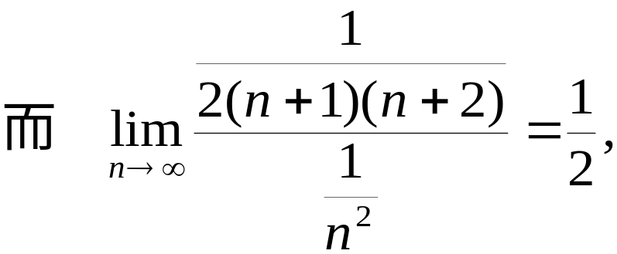
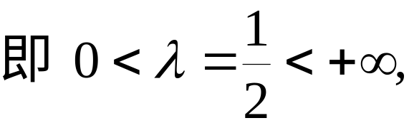
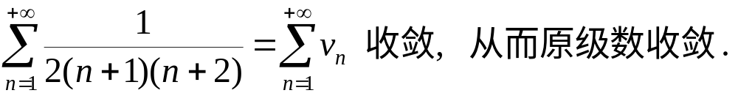
例5
解
由比较判别法及 P 级数的收敛性可知：

Slide 16
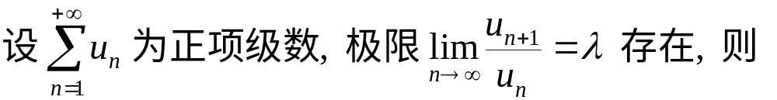
5.达朗贝尔比值判别法
利用级数本身来进行判别.
(1) λ < 1时, 级数收敛；
(2) λ > 1 ( 包括 λ = +∞ ) 时, 级数发散；
(3) λ = 1 时, 不能由此断定级数的敛散性.

Slide 17
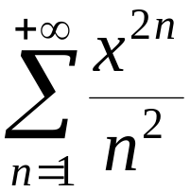
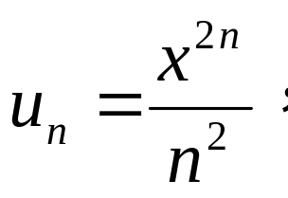
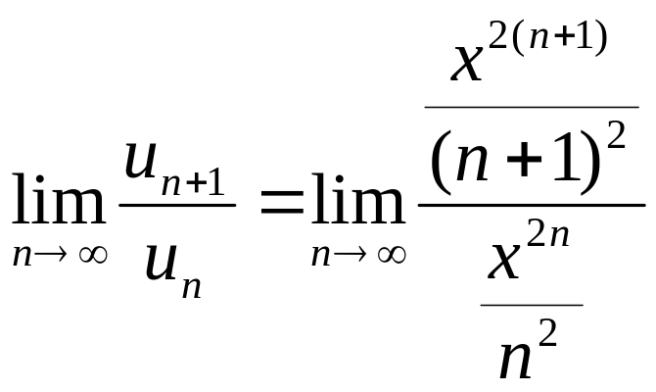
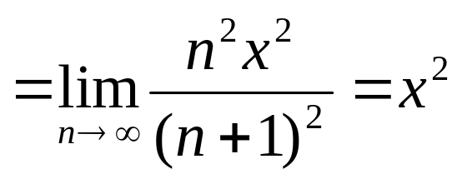
5.达朗贝尔比值判别法
例6
判别级数
的敛散性, 其中, x ≠ 0 为常数.
解
记
则
即 λ = x² , 由达朗贝尔判别法：
需要讨论 x 的取值范围

Slide 18
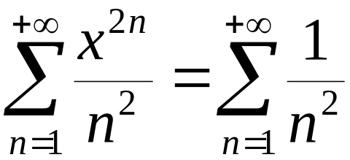
5.达朗贝尔比值判别法
当 0 < | x | < 1 时, λ < 1, 级数收敛.
当 | x | > 1 时, λ > 1, 级数发散.
当 | x | =1 时, λ = 1, 但原级数此时为
这是 n = 2 的 P 级数, 是收敛的.
综上所述, 当 0 < | x | ≤ 1 时, 原级数收敛,
当 | x | > 1 时, 原级数发散.

Slide 19
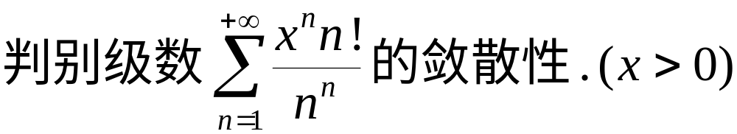
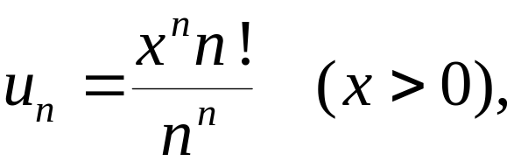
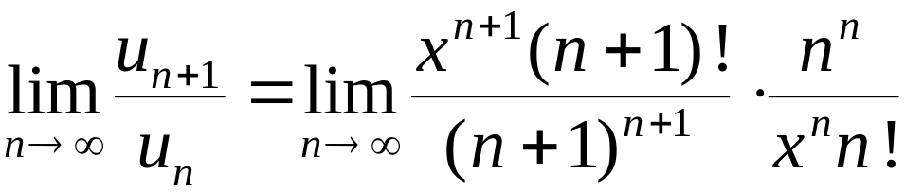
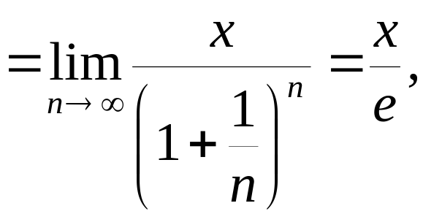
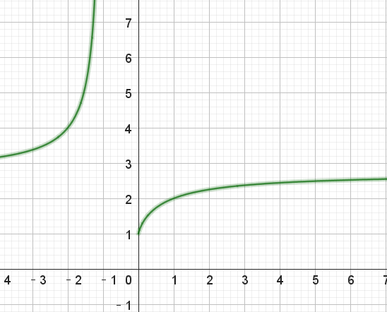




5.达朗贝尔比值判别法
例7
解
这是一个正项级数:
单调增加有上界,以 e 为极限.

Slide 20




5.达朗贝尔比值判别法
例8
解
由达朗贝尔比值判别法知该正项级数收敛.
由级数收敛的必要条件得
利用级数知识求某些数列的极限.

Slide 21


达朗贝尔是法国物理学家、数学家。达朗贝尔是私生子，出生后被母亲遗弃在巴黎一教堂附近，被一宪兵发现，临时用该教堂的名字作为婴儿的名字。后被生父找回，寄养在一工匠家里。
达朗贝尔少年时就读于一个教会学校，对数学特别感兴趣。达朗贝尔没有受过正规的大学教育，靠自学掌握了牛顿等大科学家的著作。1741年24岁的达朗贝尔因研究工作出色进入法国科学院工作。1754年成为法国科学院终身院士。

Slide 22
达朗贝尔在力学、数学、天文学等学科都有卓著的建树。达朗贝尔的研究工作偏向于应用。1743年提出了被称之为达朗贝尔原理的 “作用于一个物体的外力与动力的反作用之和为零” 的研究结果。达朗贝尔建立了将动力学问题转化为精力学问题的一般方法。1747年在研究弦振动问题时得到了一维波动方程的通解，被称为达朗贝尔解。1752年首先用微分方程表示场。
达朗贝尔终身未婚。1776年由于工作不顺利，加之好友勒皮纳斯小姐去世，使他陷入极度悲伤和失望中。达朗贝尔去世后，由于他反宗教的表现，巴黎市政府拒绝为他举行葬礼。

Slide 23

6. 柯西根值判别法
(1) λ < 1 时, 级数收敛；
(2) λ > 1 ( 包括 λ = +∞ )时, 级数发散；
(3) λ = 1 时, 不能由此断定级数的敛散性.

Slide 24









6. 柯西根值判别法
例10
判别
的敛散性. ( x > 0, a > 0 为常数)
解
记
即
当 x > a 时,
当 0 < x < a 时,
当 x = a 时,
λ = 1, 但
故此时原级数发散.
（级数收敛的必要条件）

Slide 25

6. 柯西根值判别法
综上所述,
当 0 < x < a 时, 原级数收敛;
当 x ≥ a 时, 原级数发散.

Slide 26




6. 柯西根值判别法
例11
解

Slide 27


二. 交错级数的敛散性
定义
交错级数是各项正负相间的一种级数,
它的一般形式为
或
其中, u_{n} ≥ 0 ( n = 1 , 2 , … ).

Slide 28


二. 交错级数的敛散性
定理
(莱布尼兹判别法)
若交错级数
满足条件:
(1)
(级数收敛的必要条件)
单调递减趋于0
(2) u_{n} ≥ u_{n+1} ( n =1, 2, … )
(单调减少)
则交错级数收敛, 且其和 S 的值小于 u₁ .

Slide 29


二. 交错级数的敛散性
只需证级数部分和 S_{n} 当 n → ∞ 时极限存在.
0 (由已知条件)
证明的关键在于它的极限是否存在？

Slide 30


二. 交错级数的敛散性
证
1) 取交错级前 2m 项之和
由条件 (2) ：
u_{n} ≥ u_{n+1}, u_{n} ≥ 0,
得 S_{2m}↑ 及
由极限存在准则：

Slide 31





二. 交错级数的敛散性
2) 取交错级数的前 2m +1 项之和
由条件1) :
综上所述, 有

Slide 32




二. 交错级数的敛散性
例12
讨论级数
的敛散性.
解
这是一个交错级数：
又
由莱布尼兹判别法, 该级数是收敛.

Slide 33



三. 任意项级数的敛散性
(1) 级数的绝对收敛和条件收敛

Slide 34





定理
( 即绝对收敛的级数必定收敛 )
证
 u_{n} ≤ | u_{n} |
∴
从而

Slide 35


定理
(达朗贝尔判别法)
(1) λ < 1 时, 级数绝对收敛.
(3) λ = 1 时, 不能由此断定级数的敛散性.

Slide 36





例14
判别级数
的敛散性.
解
由 P 级数的敛散性：
即原级数绝对收敛.

Slide 37




判别
的敛散性, 其中, x ≠ ±1
例15
为常数.
解
记

Slide 38

由达朗贝尔判别法：
当 | x | < 1 时, λ= | x | < 1, 原级数绝对收敛.
当 | x | > 1 时, λ= 1, 此时不能判断其敛散性.
但 | x | > 1 时,
原级数发散.

Slide 39





例16
级数
是否绝对收敛?
解
由调和级数的发散性可知,
故
发散.

Slide 40


但原级数是一个交错级数, 且满足：
由莱布尼兹判别法可知, 该交错级数收敛.
故原级数是条件收敛, 不是绝对收敛的.

Slide 41









常数项级数的审敛法
1. 利用部分和数列的极限判别级数的敛散性
2. 正项级数审敛法
必要条件
发 散
不满足
满足
比值审敛法
部分和求极限
不定
根值审敛法
用它法判别
比较审敛法
收 敛
发 散
Notes:
( L. P371 第一节) (L.P373 表6-1 ) (参考L. P374 说明② )

Slide 42





3. 交错级数审敛法
概念:
Leibniz判别法: 若
且
则交错级数
收敛 ,
且余项

Slide 43



4. 任意项级数审敛法
概念:
若
收敛 ,
称
绝对收敛.
若
发散 ,
称
条件收敛.

